Slide 1
Государственное бюджетное профессиональное образовательное учреждение Московской области «Люберецкий техникум имени Героя Советского Союза, лётчика-космонавта Ю.А. Гагарина»
АНАЛИТИЧЕСКИЙ ОТЧЕТ
преподавателя общеобразовательных и естественнонаучных дисциплин по предмету география
Тарасова Ирина Станиславовна

Slide 2
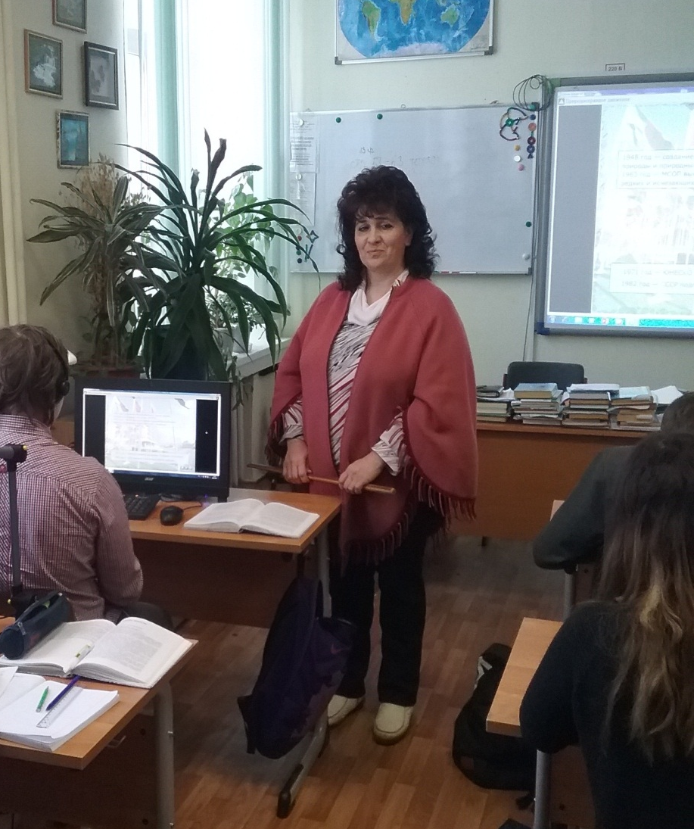
Общие сведения
Образование:
Высшее(Московский областной
Педагогический институт
им.Крупской по специальности (учитель географии)
Должность: преподаватель
Общий трудовой стаж: 32 года
Стаж педагогической работы:26 лет
В данном образовательном учереждении: 14 лет.

Slide 3
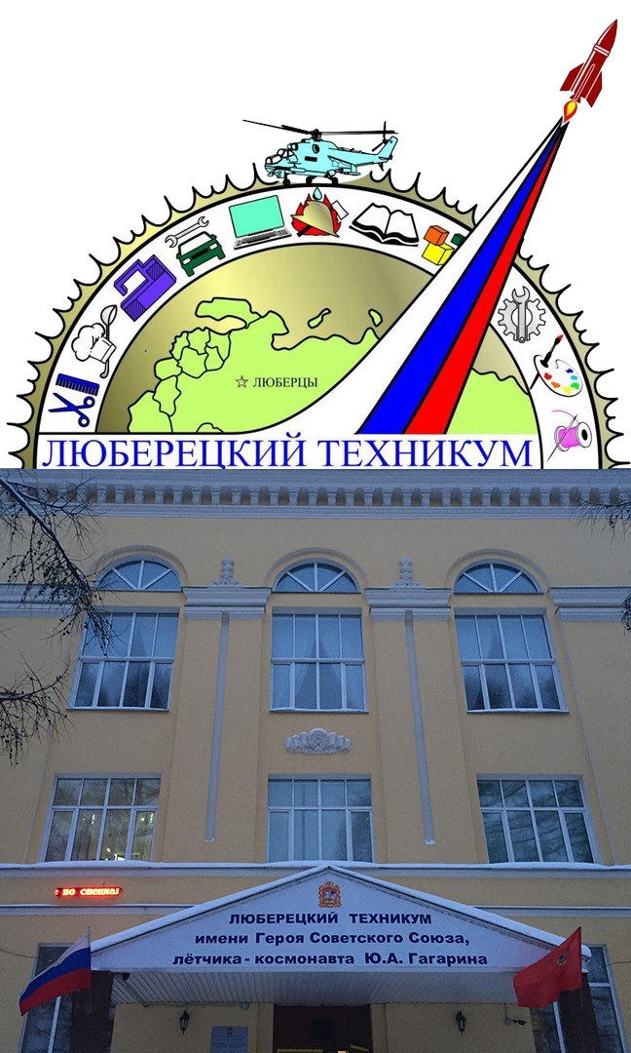

Slide 4
ЗАДАЧА:
«УДОВЛЕТВОРЕНИЕ ПОТРЕБНОСТЕЙ ГРАЖДАН В ПОЛУЧЕНИИ КАЧЕСТВЕННОГО СРЕДНЕГО ПРОФЕССИОНАЛЬНОГО ОБРАЗОВАНИЯ
И ФОРМИРОВАНИЕ РАЗВИТОЙ КОМПЕТЕНТНОСТНОЙ ЛИЧНОСТИ»

Slide 5
Основные направления деятельности в межаттестационный период
Приведение в соответствии с ФГОС СПО учебно-методических комплексов по дисциплинам и модулям.
Усиление практической направленности дисциплин естественнонаучного цикла.
Развитие познавательных навыков обучающихся, умение самостоятельно конструировать свои знания, умение ориентироваться в информационном пространстве.
Участие обучающихся в городских, региональных мероприятиях.

Slide 6
МЕТОДИЧЕСКАЯ ТЕМА
«Применение современных технологий на уроках естественнонаучного и общеобразовательного цикла для максимального усвоения обучающимися общих и профессиональных компетенций»

Slide 7
Актуальность темы
Повышение мотивации обучающихся к обучению, определяющей качество полученного образования и перспективы реализации будущей профессии на рынке труда.
Создание на уроках такой образовательной среды в которой проходит социализация и развитие личности обучающегося, воспитывается его активная жизненная позиция, расширение кругозора в области географических, экологических, естественнонаучных и международных знаний.

Slide 8
Основные задачи на межаттестационный период
Цель педагогической деятельности
Выявить эффективность использования современных технологий для максимального усвоения обучающимися профессиональных компетенций.
Продолжить внедрение новых образовательных стандартов на основе общих и профессиональных компетенций.
Усилить практическую направленность дисциплин естественнонаучного и общеобразовательного цикла.
Сделать выводы об эффективности своей деятельности и наметить программу деятельности на следующий аттестационный период.

Slide 9
Применяемые технологии на уроках естественнонаучного цикла:
Интерактивные
Практико-ориентированные
Информационно-коммуникативные
Личностно-ориентированные
Формы проведения занятий:
Лекции
Практические занятия
Метод проектов
Творческие задания
Зачетные занятия
Консультации

Slide 10
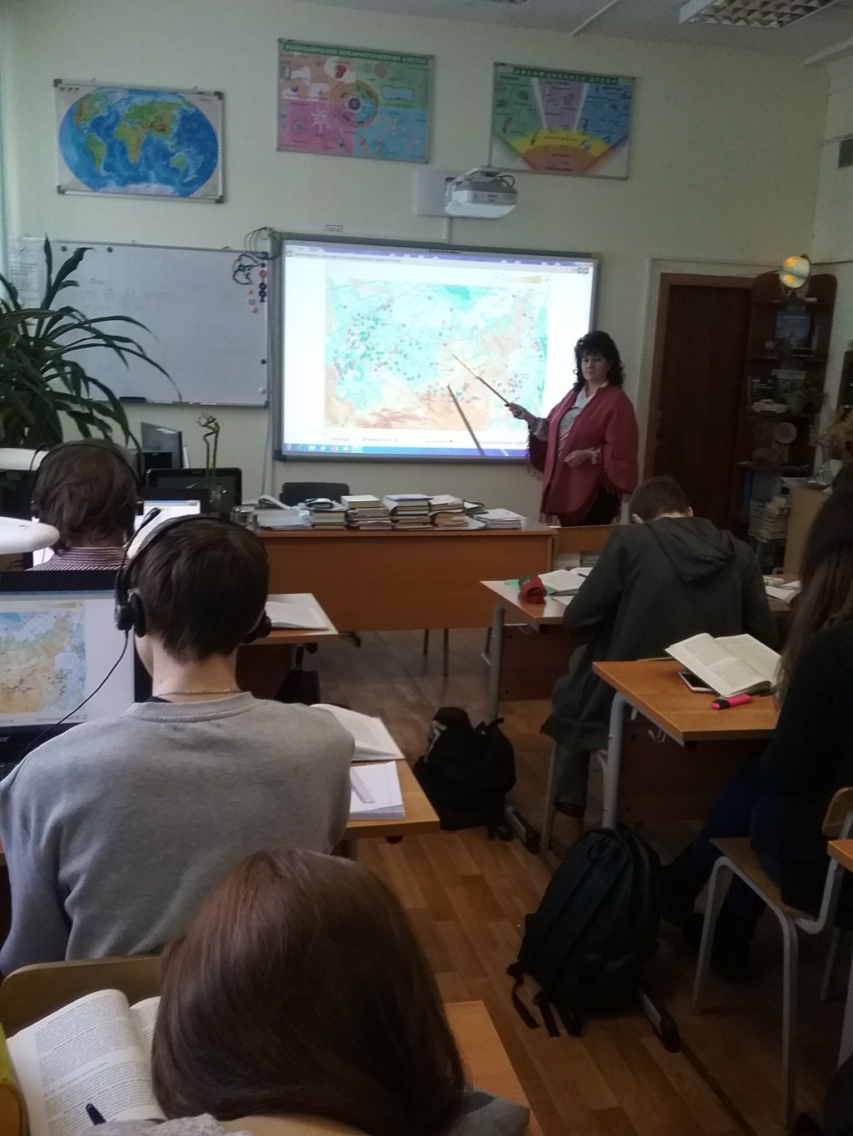
Современные технологии на уроках географии

Slide 11
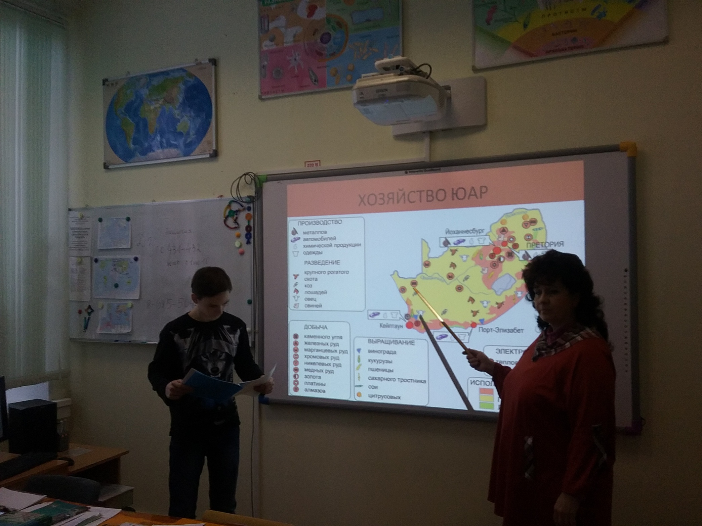

Slide 12
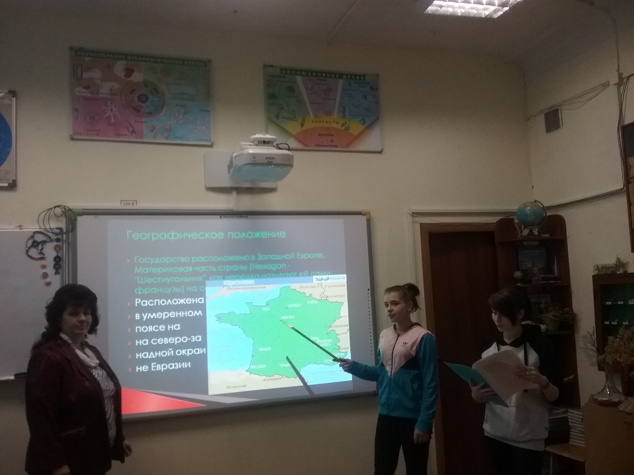
Ответы студентов с использованием мультимедиа

Slide 13
Ответы студентов с использованием мультимедиа

Slide 15
Проведение тематических уроков

Slide 16
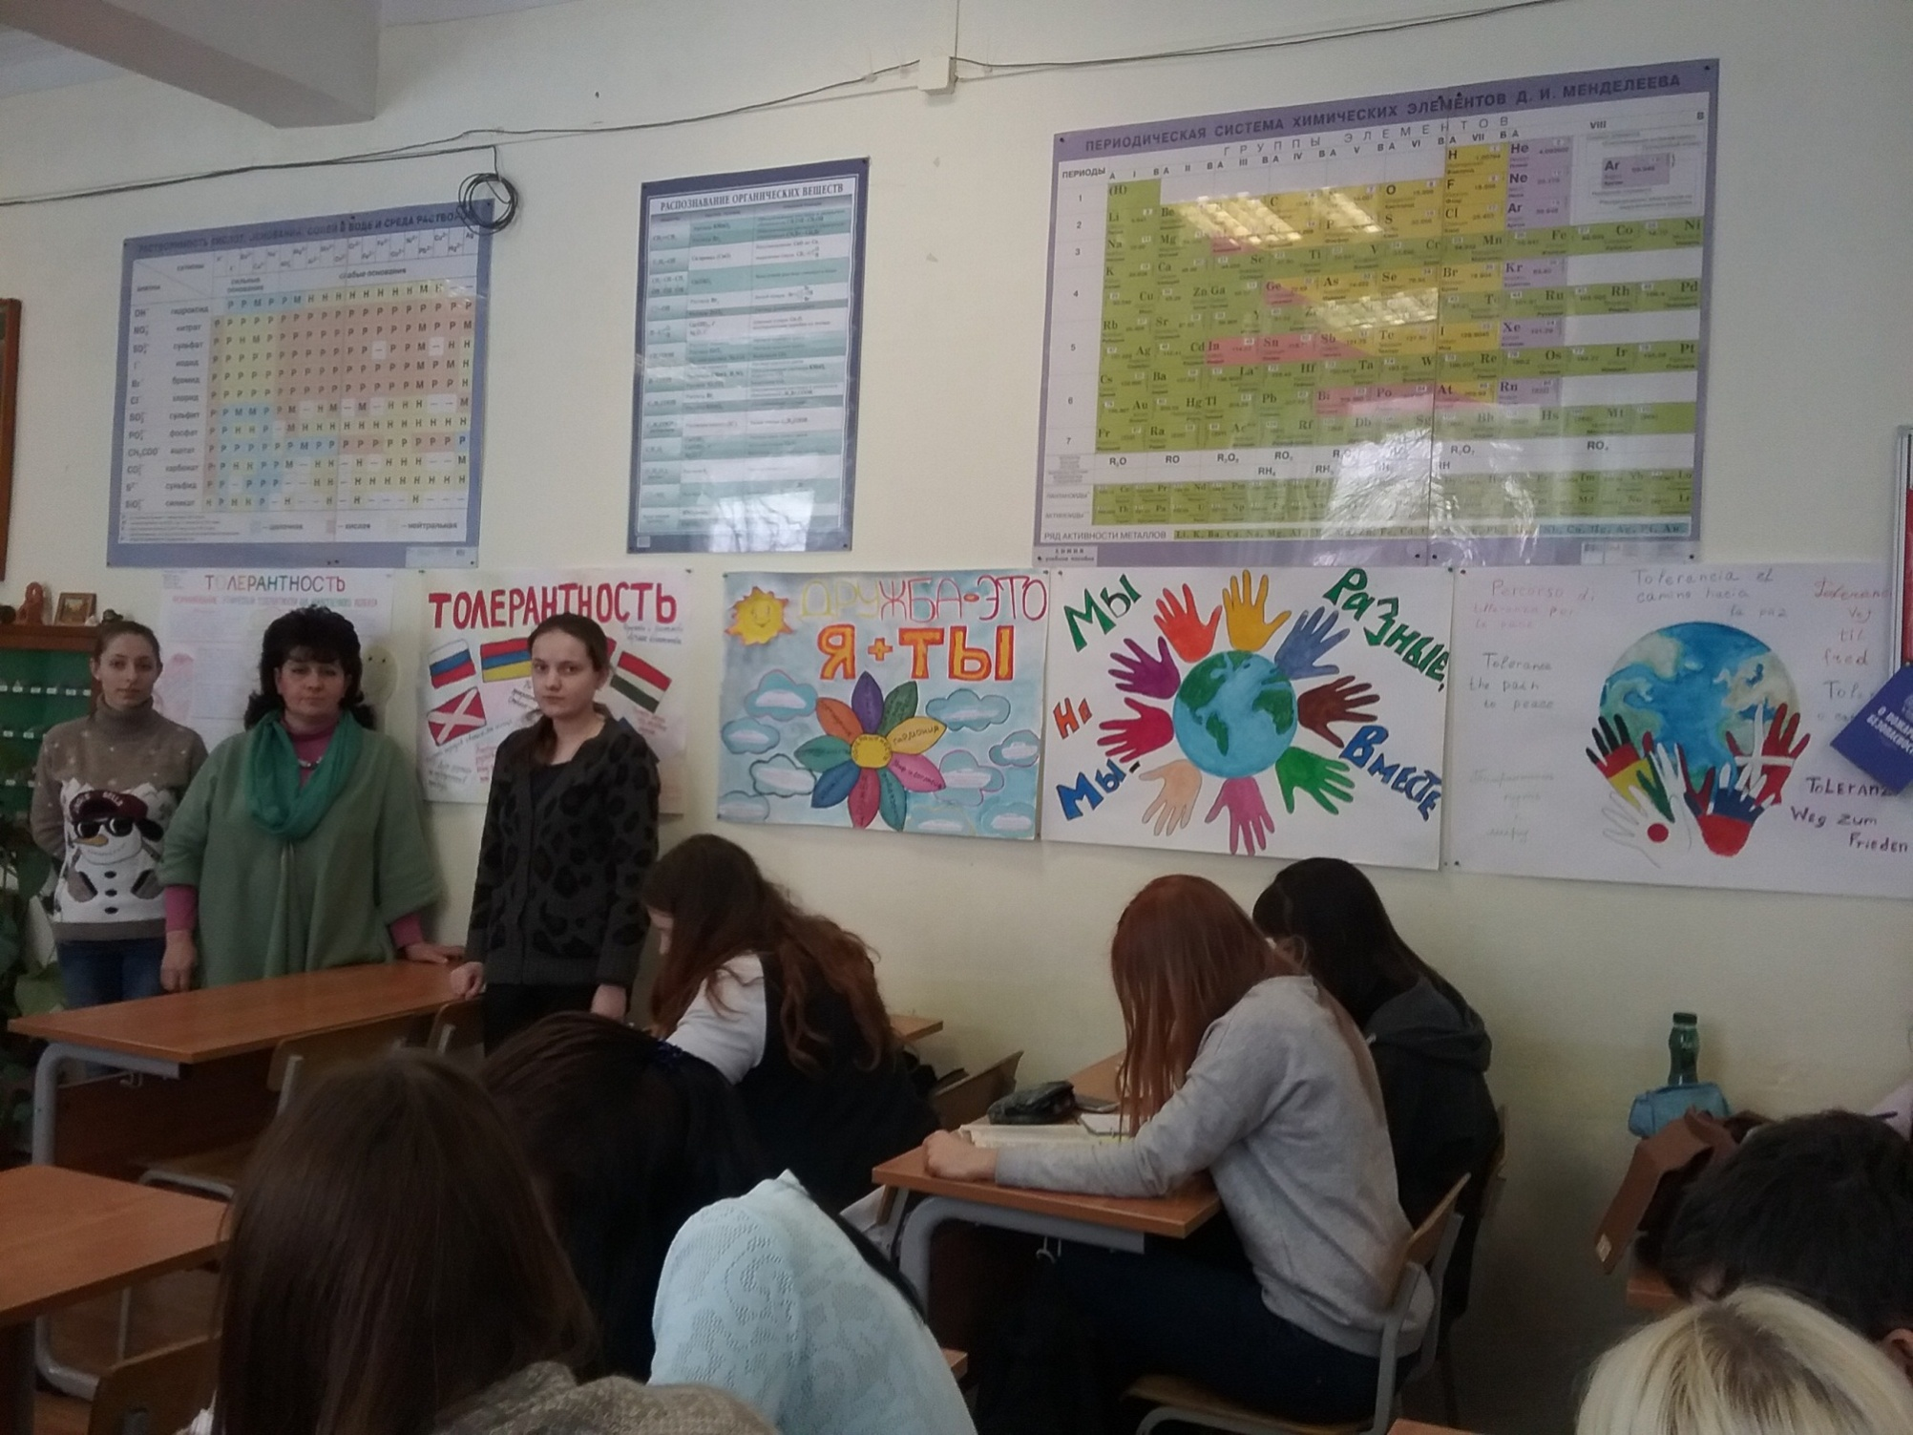

Slide 17
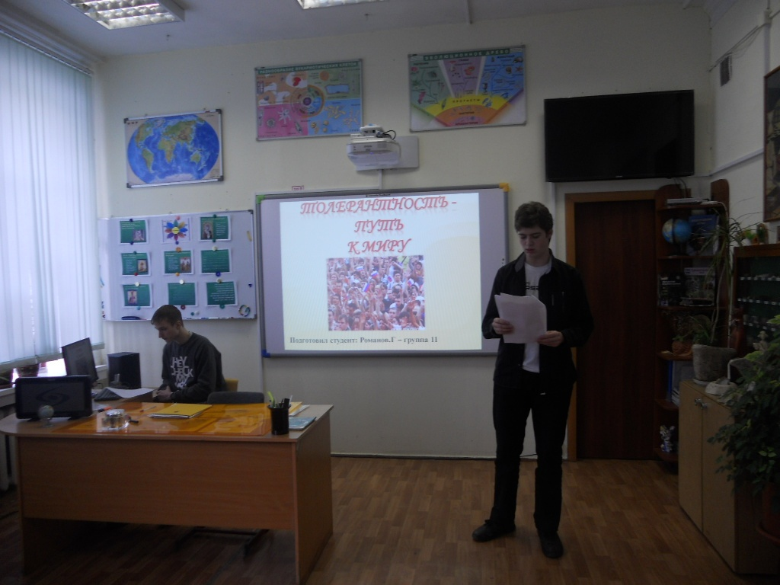

Slide 18
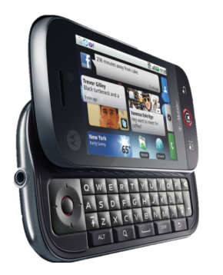
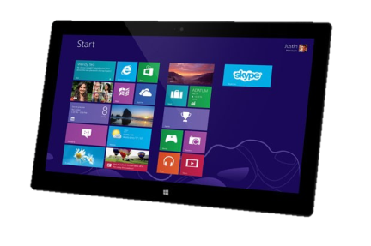
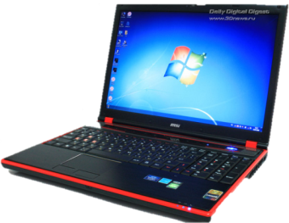
Формы использования информационно-коммуникативных технологий на уроках естественнонаучного цикла:
Использование готовых электронных продуктов.
Использование мультимедийных презентаций.
Использование интернет ресурсов.
Дидактические возможности ИКТ
Наглядность- информация.

Slide 19
Методическая работа
Разработка программно-методического обеспечения читаемых дисциплин:
рабочие программы в соответствии с ФГОС СПО;
курсы лекций;
методические пособия для проведения практических ;
тесты по всем дисциплинам для промежуточного контроля и остаточных знаний;
методические разработки для проведения открытых уроков и внеклассных мероприятий;
раздаточный материал и электронные продукты;
методические разработки для активизации творческой деятельности учащихся;
методические задания для выполнения работ на контурной карте

Slide 20
Участие в конкурсах

Slide 23
Конкурс творческих работ на тему: Глобальные Экологические проблемы.
Среди студентов 1-ого курса.
2016-2017

Slide 24
Выполнил: студент 13й группы 1 курса, Архипов М.С Люберецкого Техникума им. Героя Советского Союза, летчика космо- навта Ю.А Гагарина. 10.12.17

Slide 28
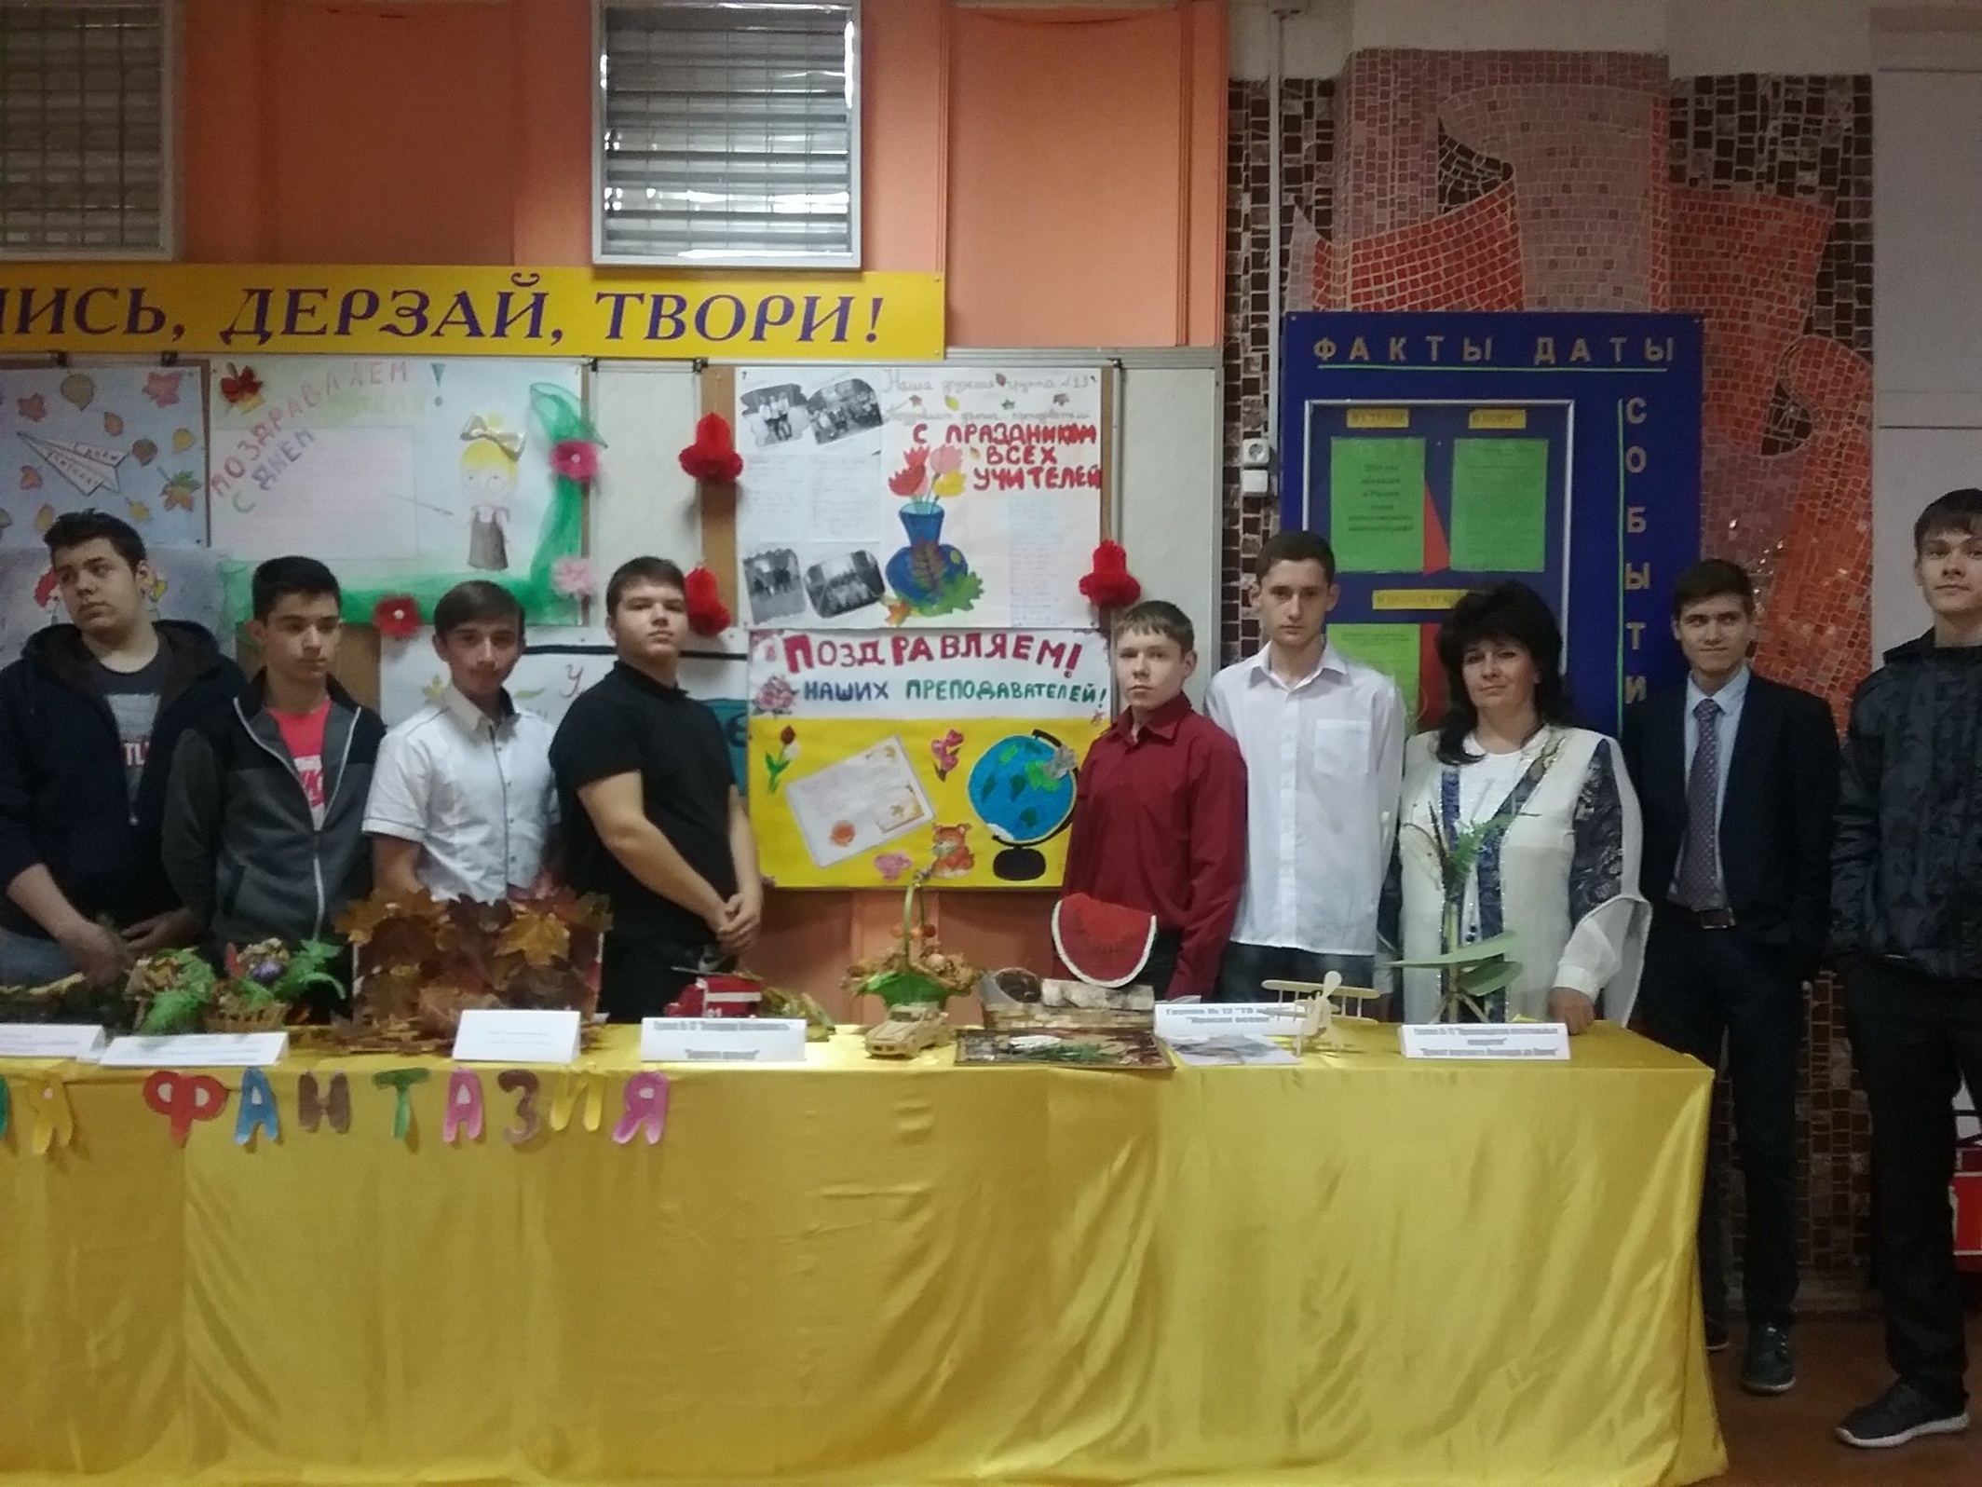

Slide 29
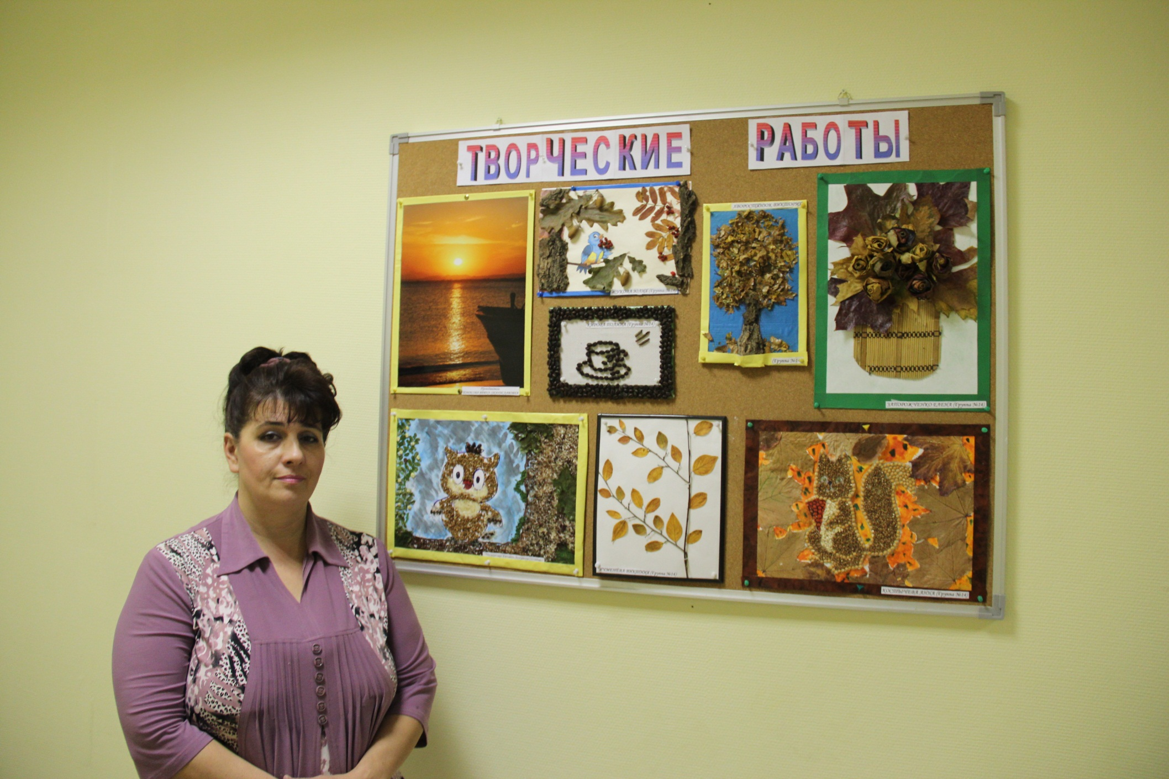

Slide 30
Повышение уровня профессиональной компетентности
Год прохождения | Название курсов | Место прохождения
2013 – 2013 уч. г. 01 февраля – 01 марта | Информационные технологии в преподавании географии (36 часов) | Московский Государственный областной университет
2015 – 2015 уч. г. 30 января-13 марта | Подготовка экспертов ЕГЭ – членов предметных комиссия по проверке выполнения заданий с развернутым ответом экзаменационных работ ЕГЭ 2015 года (36 часов) | Академия социального управления
2016 – 2016 уч. г. 05 сентября – 12 октября | Современные технологии обучения в условиях реализации ФГОС среднего профессионального образования (72 часа) | Академия социального управления
2012 уч.г 03 февраля | Обучение экспертов предметных комиссий ЕГЭ (16 часов) | ГОУ ДПО «Педагогическая академия»
2014– 2014 уч. г. Февраль - март | Подготовка экспертов предметной комиссии по географии, биологии, химии при проведении ЕГЭ на территории Московской области (96 часов) | ГОУ ДПО «Педагогическая академия»
2015- 2015 уч. г. 18 ноября-25 декабря | «Дистанционный электронный учебный курс по работе с системой электронного обучения» (72 часа) | «Академия-Медиа»
2016-2016 04 апреля-19 мая | «Основы модернизации профессиональной подготовки специалистов в системе СПО» (72 часа) | Академия социального управления
2017-2017 30 марта-18 мая | «Методическое сопровождение внедрения электронного учебно-методического комплекса в профессиональной организации» (72 часа) | Академия социального управления

Slide 31
Мониторинг качества обучения Результаты успеваемости по дисциплинам
%

Slide 32
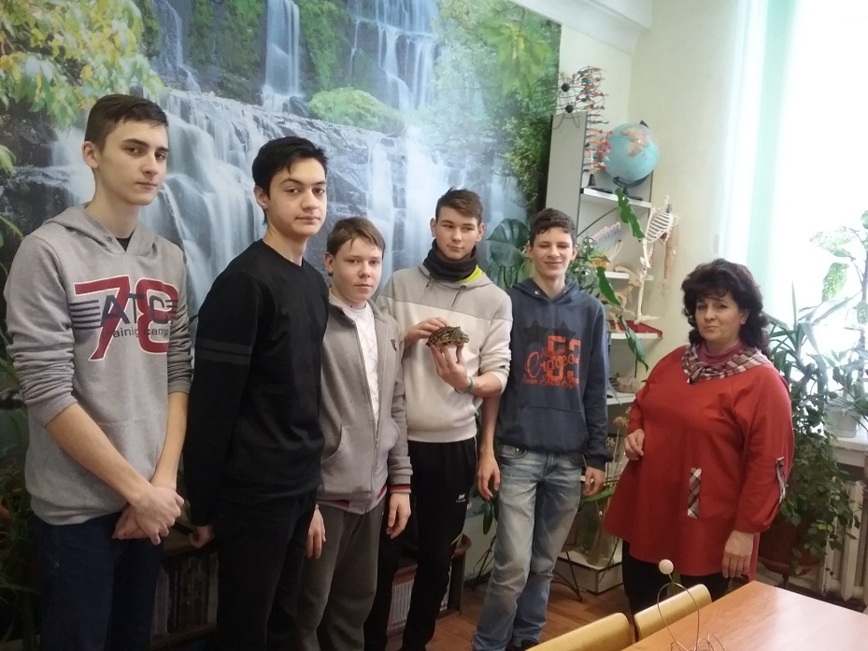
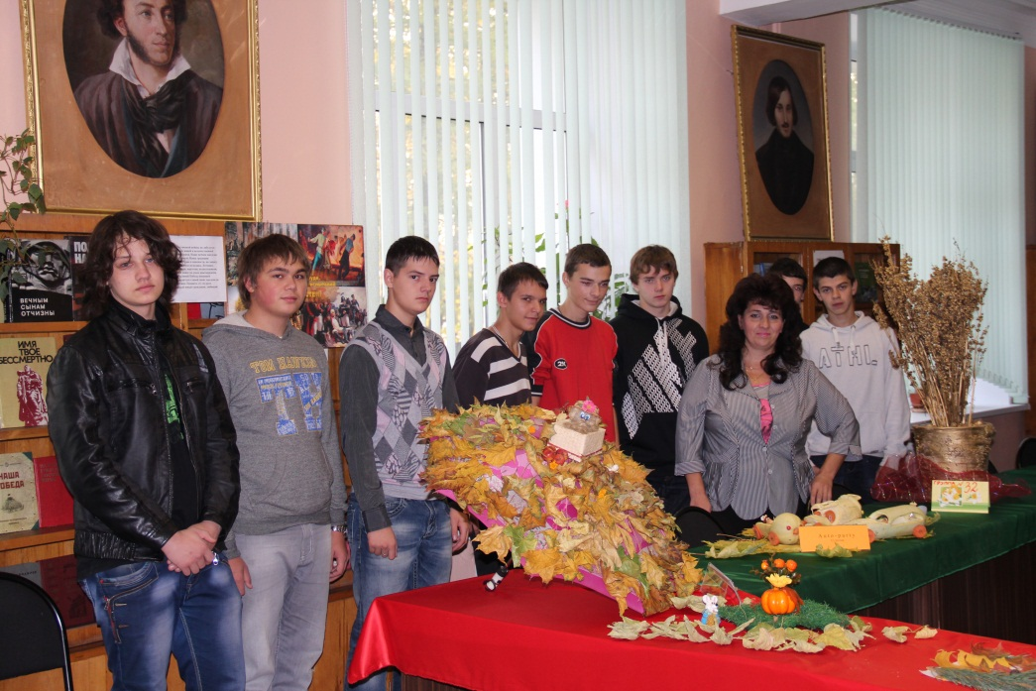
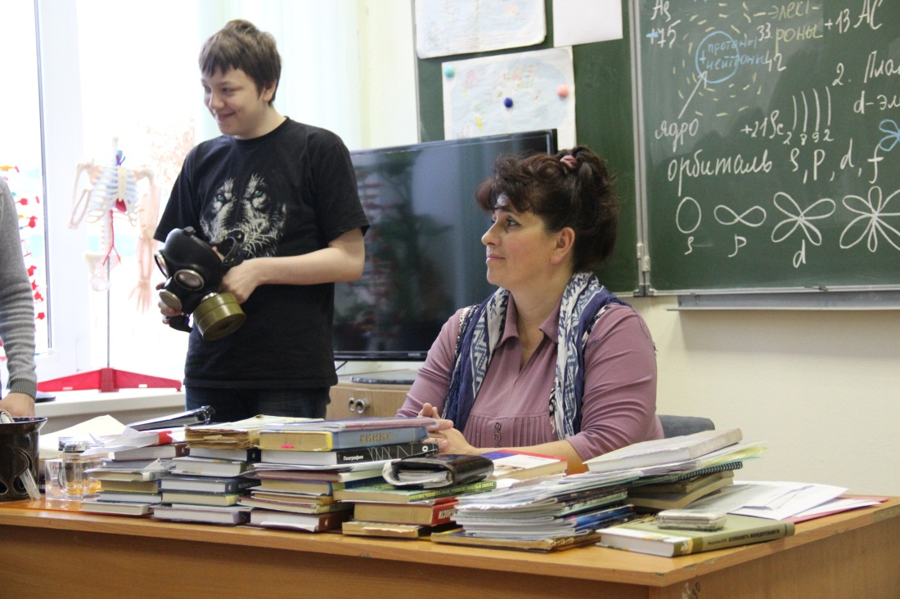
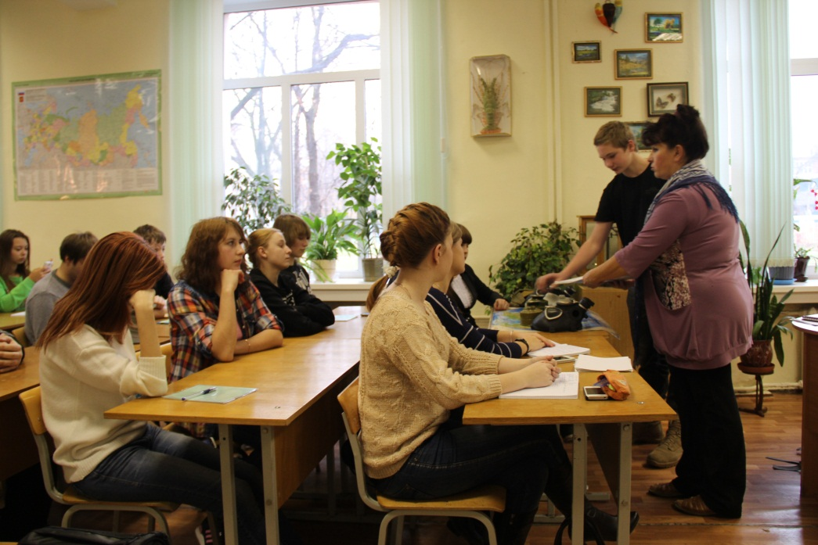
Классное руководство

Slide 33
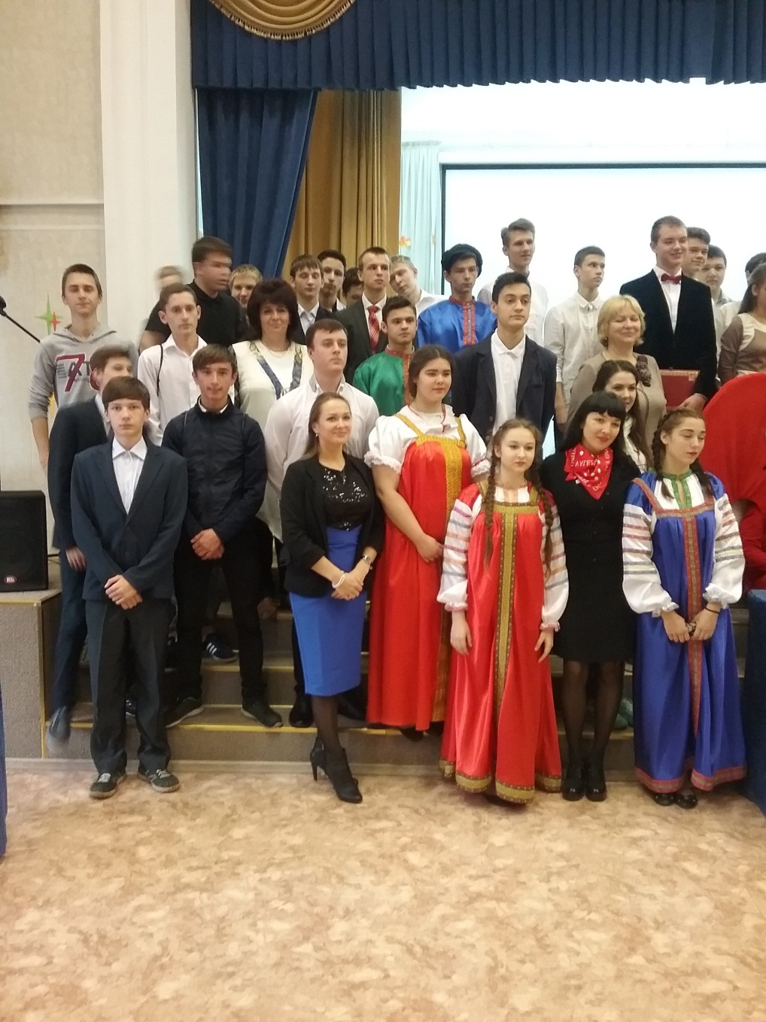
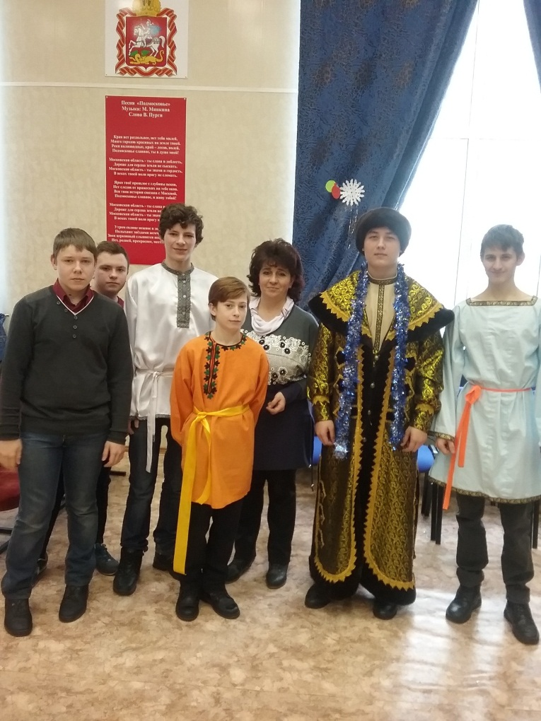
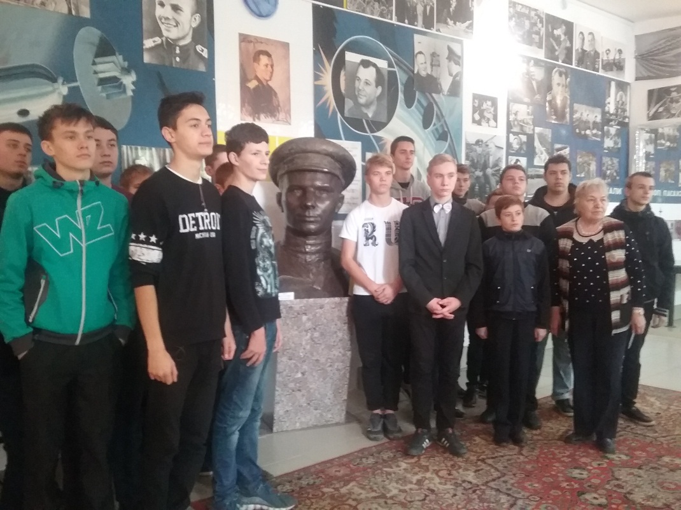
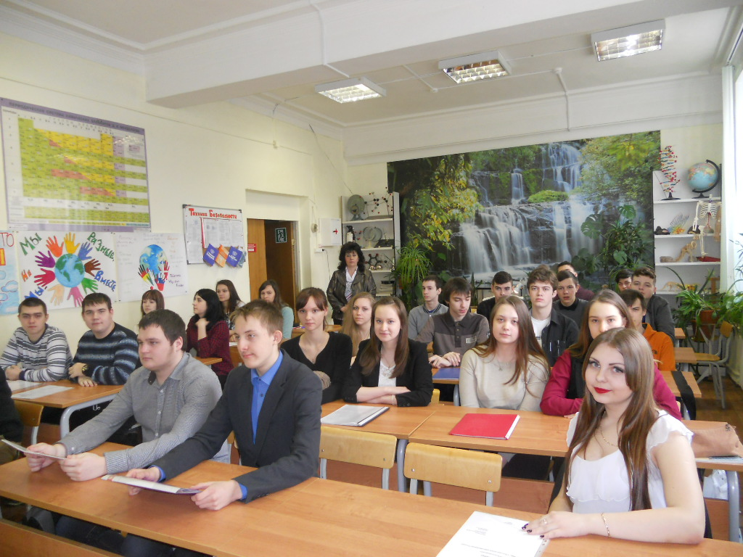

Slide 34
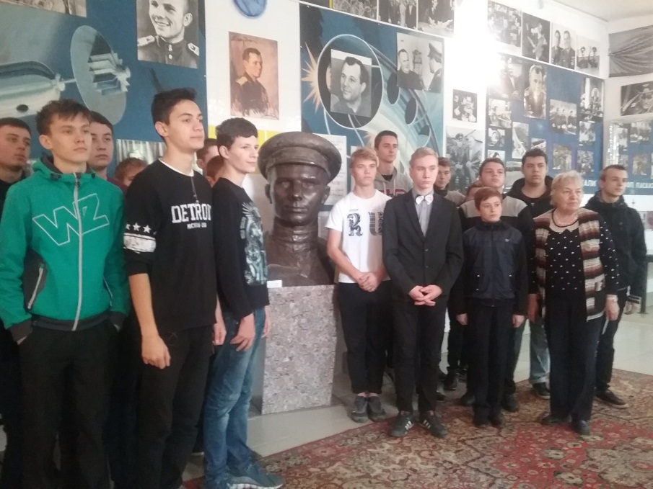
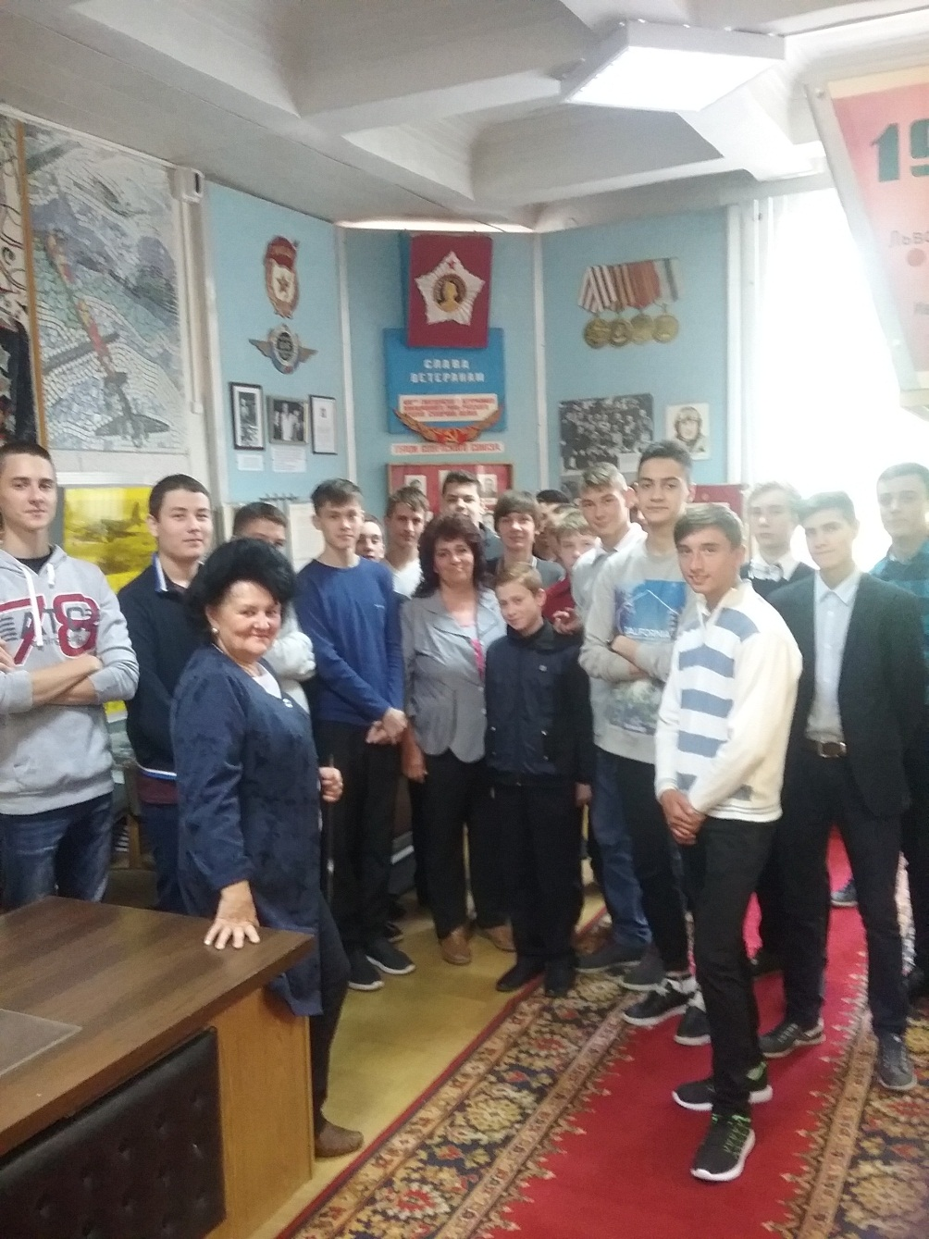
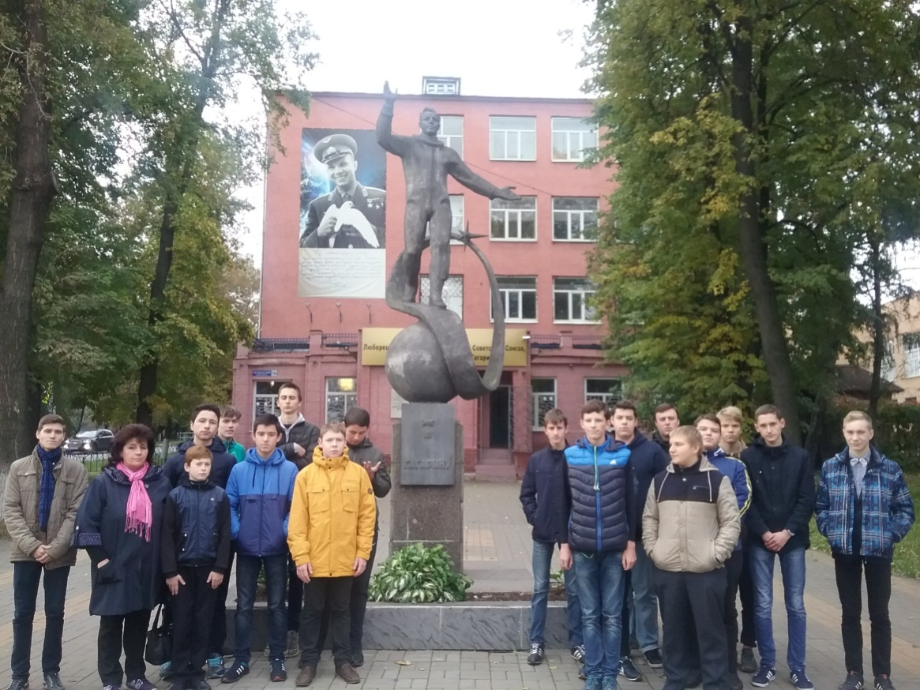

Slide 35
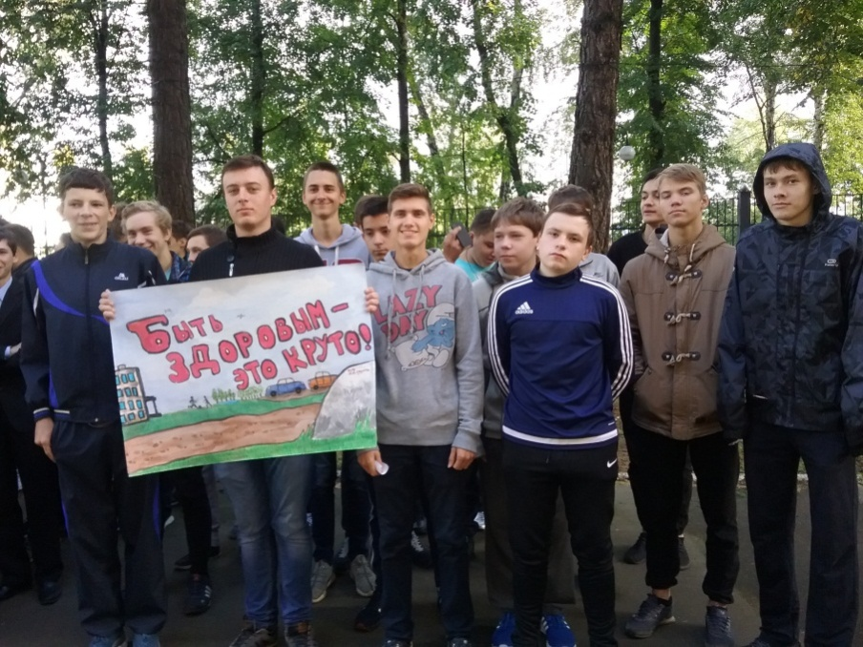
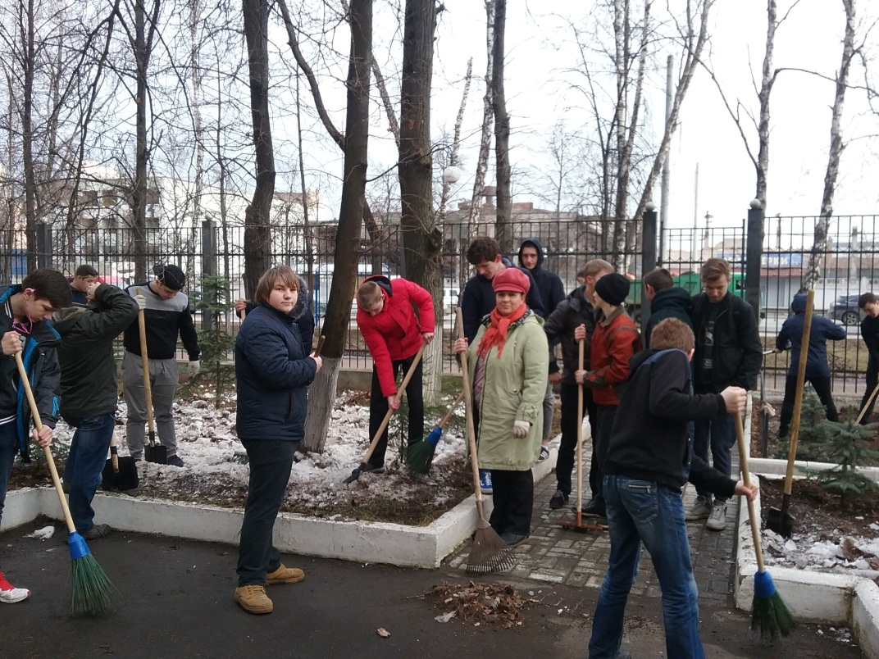
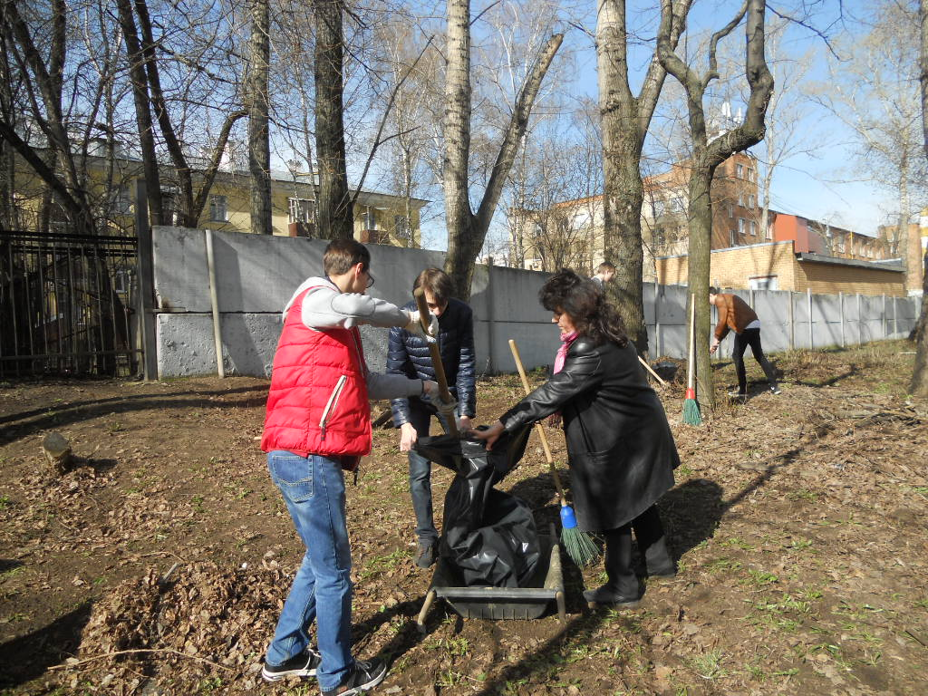
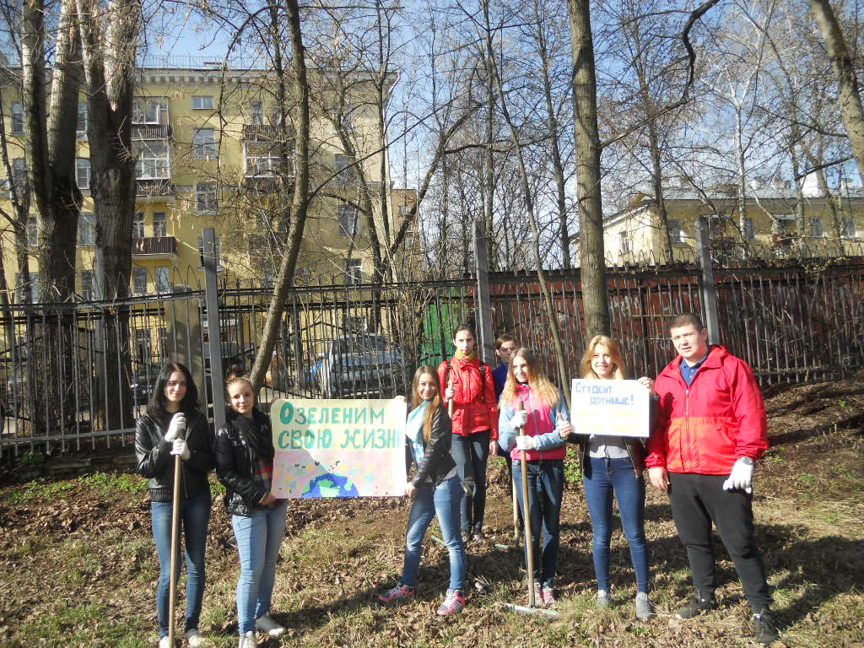
Участие в субботниках

Slide 36
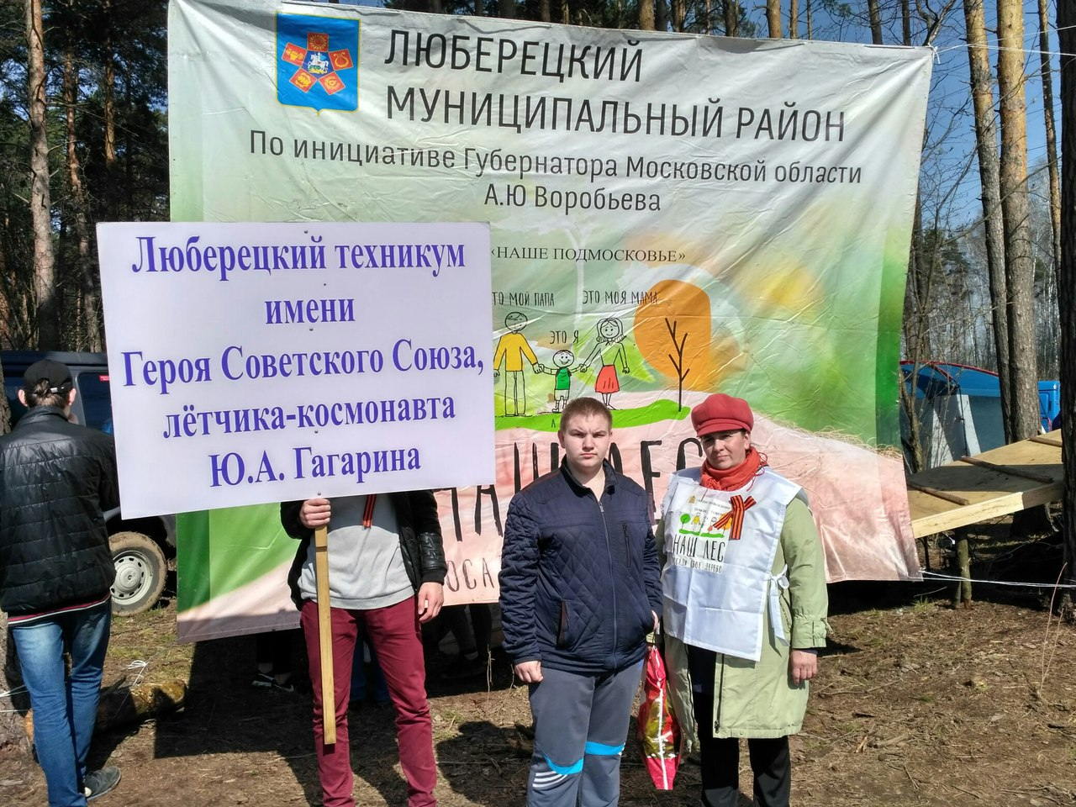
Участие в районных
мероприятиях

Slide 37
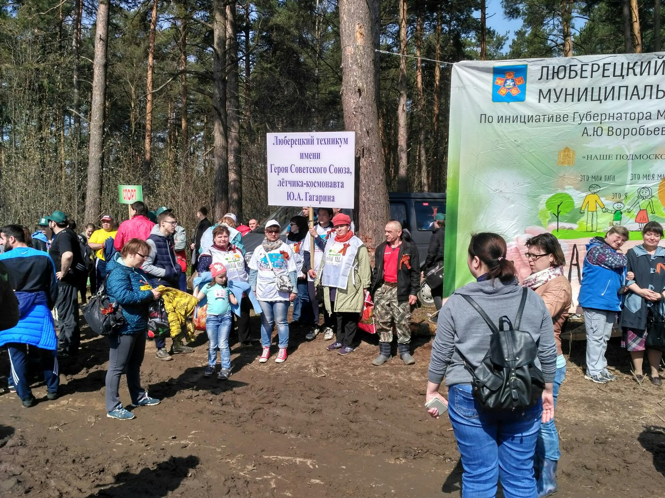
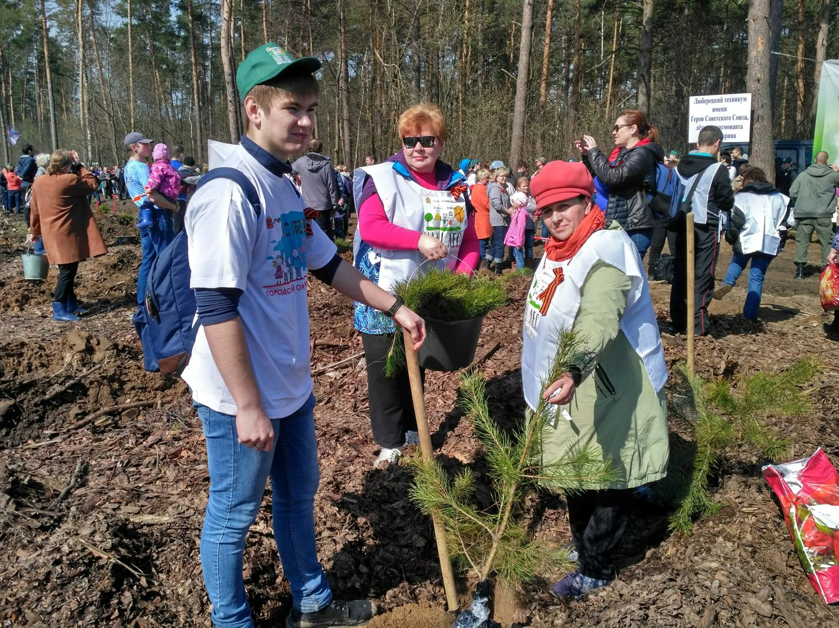

Slide 38
Участвую в политической жизни страны.
Являюсь членом партии «Единая Россия»

Slide 39
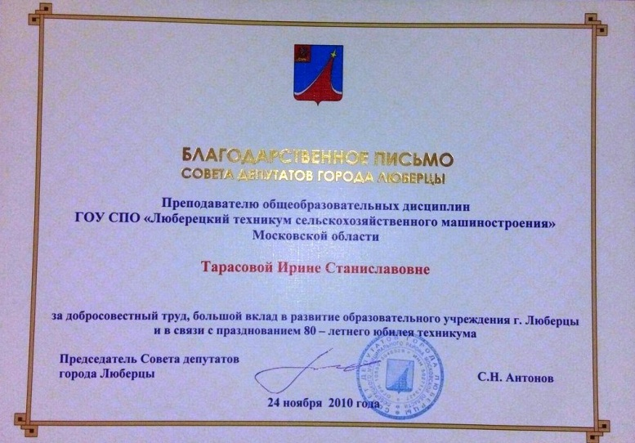
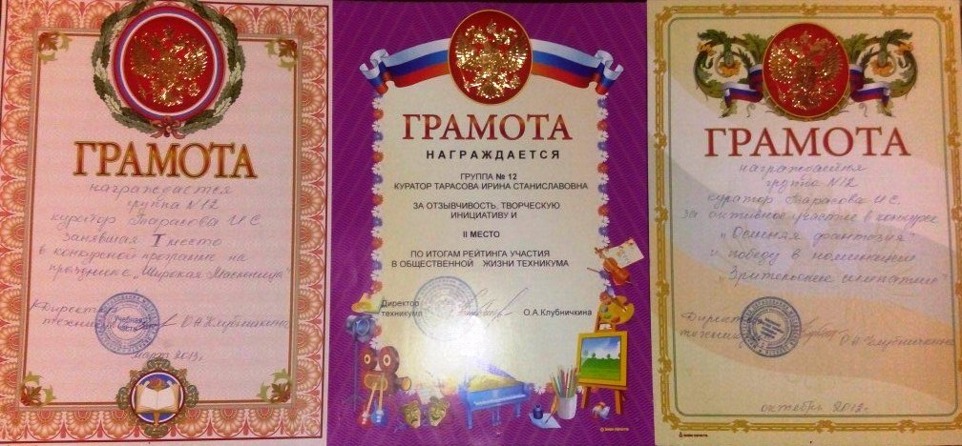
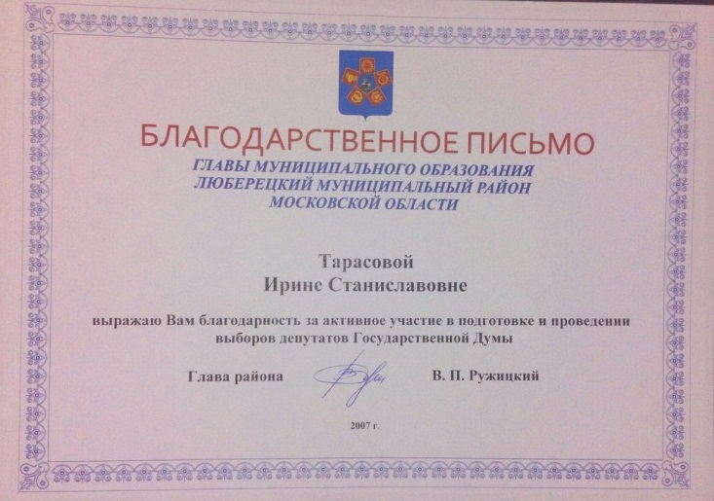
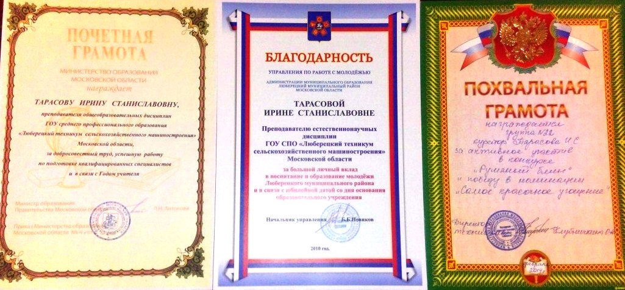
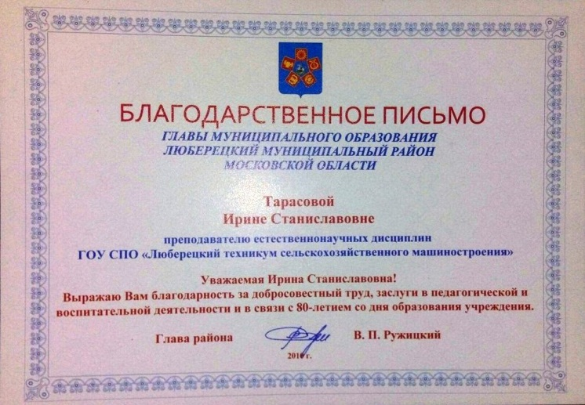
Награды

Slide 40
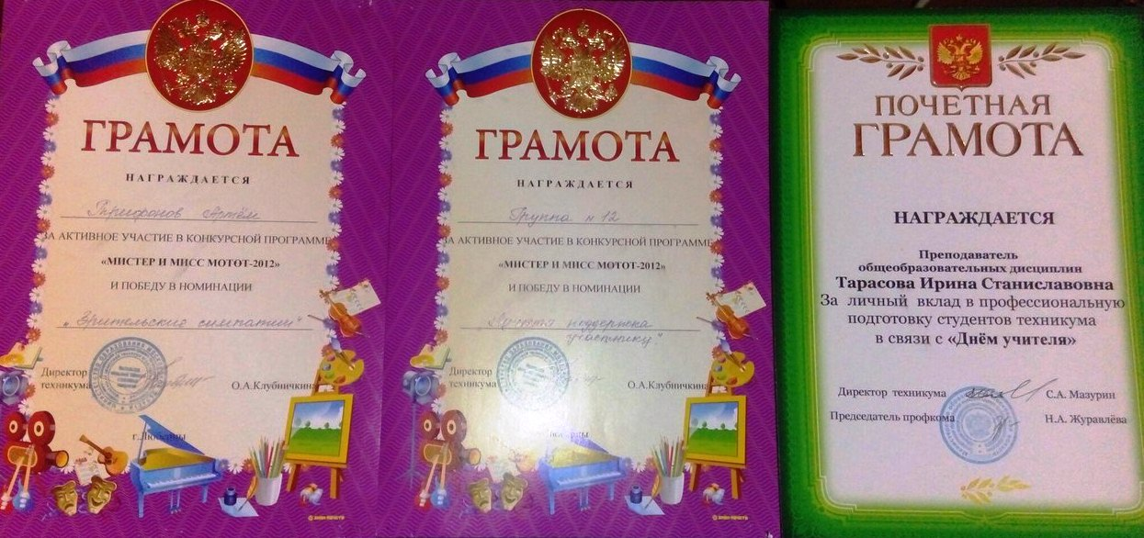
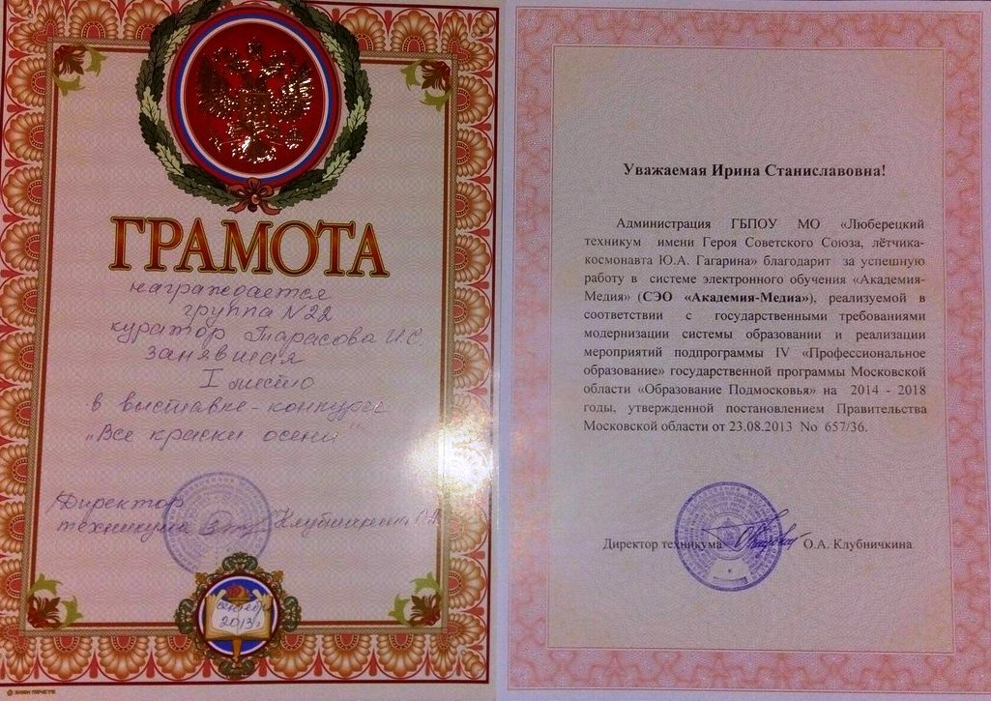
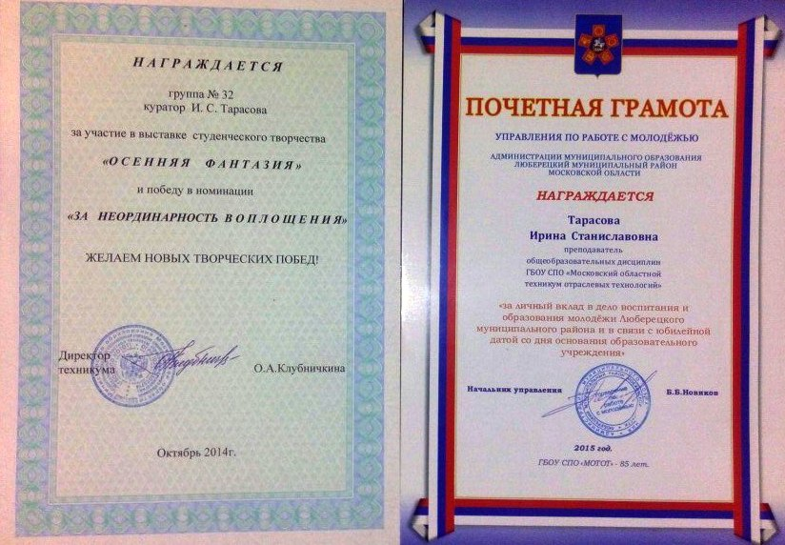

Slide 41
Задачи деятельности
Цель деятельности на следующий межаттестационный период
Усиление практико-ориентированной направленности в формировании компетентности будущих специалистов.
Побуждать обучающихся к самостоятельному добыванию знаний в процессе формирования общих и профессиональных компетенций.
Продолжить внедрение новых образовательных стандартов на основе компетенций.

Slide 42
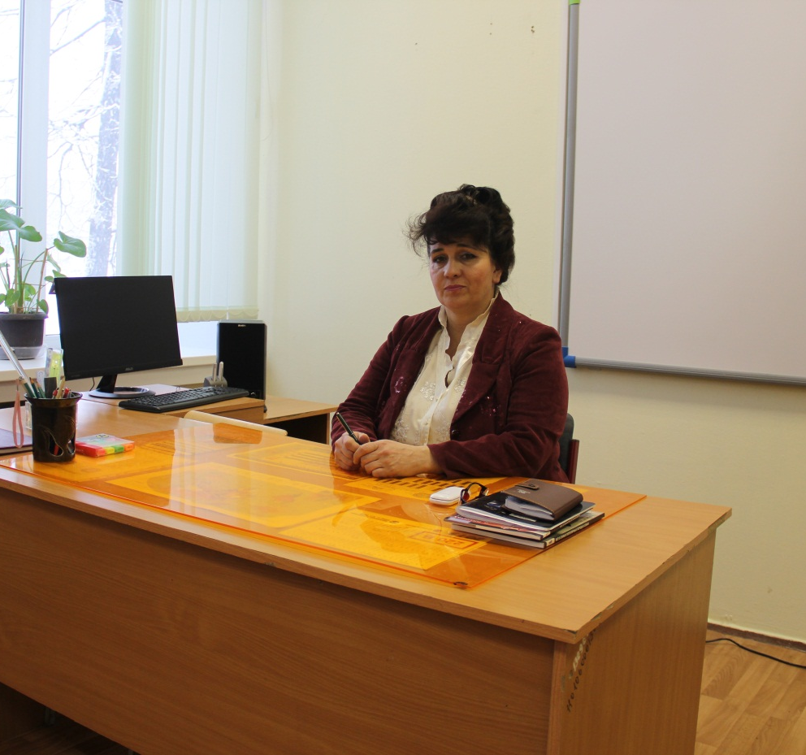
СПАСИБО ЗА ВНИМАНИЕ.

